Slide 1
Урок-игра.
По природным зонам России.

Slide 2
Цели урока:
1.Обобщить знания учащихся по разделу «Природа России»
2.Проверить знания, умения и навыки учащихся.
3.Развивать познавательный интерес и творческую активность.

Slide 3
Интересная игра сегодня у нас,
К ней готовился каждый из вас.
Чтоб победить, надо много знать,
Уметь думать, логически рассуждать.

Slide 4
Карта путешествия.
Географический остров
Ботанический сад
Зоологический лес
Экологическое озеро
Море знаний

Slide 5
Остров географический

Slide 6
1 |  | 2 | 3 | 4 | 5 | 6 | 7 |  | 8 | 9 | 10 | 11
 |  | з |  |  |  | с |  |  |  |  |  | у
 |  | а |  |  |  | а |  |  | с |  | с | р
к |  | п |  |  |  | я | б |  | т |  | у | а
а |  | а | в | о | а | н | а |  | е | п | б | л
в |  | д | о | б | р | ы | й |  | п | у | т | ь
к |  | н | л | ь | к |  | к |  | ь | с | р | с
а |  | о | г |  | т |  | а |  |  | т | о | к
з |  | - | а |  | и |  | л |  |  | ы | п | и
с |  | с |  |  | к |  |  |  |  | н | и | е
к |  | и |  |  | а |  |  |  |  | я | к
и |  | б |  |  |  |  |  |  |  |  | и | г
е |  | и |  |  |  |  |  |  |  |  |  | о
- |  | р |  |  |  |  |  |  |  |  |  | р
г |  | с |  |  |  |  |  |  |  |  |  | ы
о |  | к
р |  | а
ы |  | я

Slide 7
Ботанический сад.
л | д | у | б | л | и | п | а | к
и | л | и | с | т | в | е | н | о
ш | в | л | ю | я | о | с | н | в
а | е | о | ч | г | с | а | и | ы
й | р | к | к | е | и | к | ц | л
н | б | я | а | л | н | с | а | ь
и | л | ь | и | ь | а | а | у | л
к | ю | ю | к | а | ш | т | а | н

Slide 8
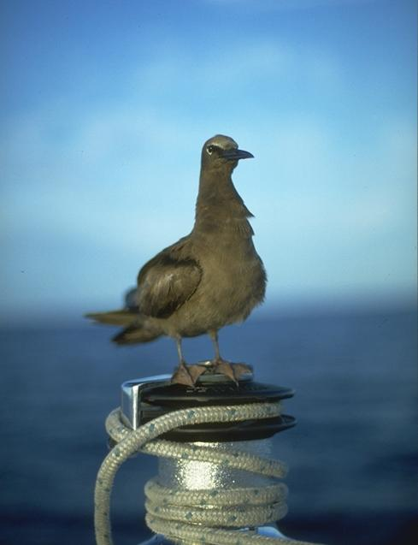
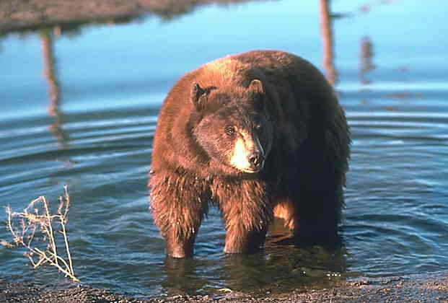
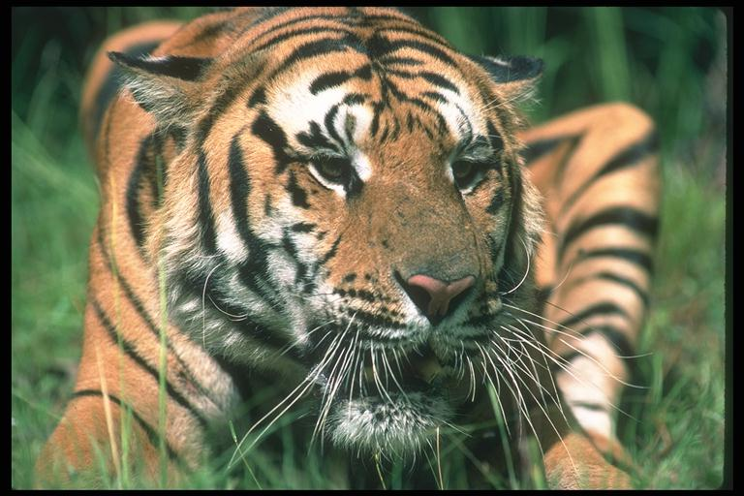
Зоологический лес.

Slide 9
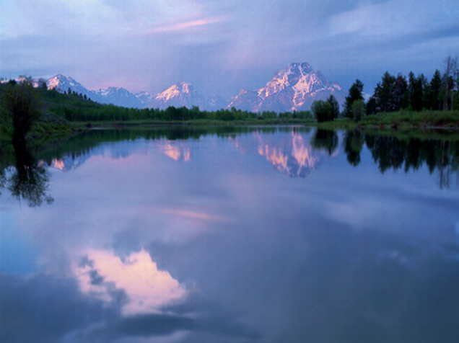
Экологическое озеро

Slide 10
Итоги урока.
Гора Успеха
Море Знаний
Я на вершине
Нужно «Подтянуться»
«На помощь!»
«Я всё знаю!»
«Нужно удержаться на волне!»
«На помощь!»

Slide 11
Аннотация
ФИО | Илькова Ирина Николаевна, п. Каменск, учитель начальных классов, классный руководитель 4 Б класса, Каменский лицей
Дидактическая направленность | Урок обобщения знаний
Формат и порядок чтения документа | Zarubina L.A. ppt
Технологии и программы | Power Point, Word
Методические рекомендации | Данный урок может быть использован в 4 классе для обобщения знаний по теме «Природные зоны России»
Аудитория | учащиеся 4 класса
Объём работы | 10 слайдов

